Slide 1
BabbleBlog
Камендов Андрей

Slide 2
Задача
Проблема
Проект для Яндекс лицея WebServer + API
Создать блог BabbleBlog, в котором можно создавать свои и читать другие блоги с регистрацией.
Домашняя страница блога: Отображение последних статей с полным тексом статьи с информацией о дате публикации, авторе и категории, возможностью поставить лайк и посмотреть сколько лайков
Форма добавления статьи: Доступ для авторов к форме, где они могут добавлять новые статьи.
Фильтры, такие как: найти блог по тексту, отфильтровать по собственным блогам, по дате загрузки и по популярности (количеству лайков)
Результат
Сайт, который полностью соответствует поставленной задаче.

Slide 3
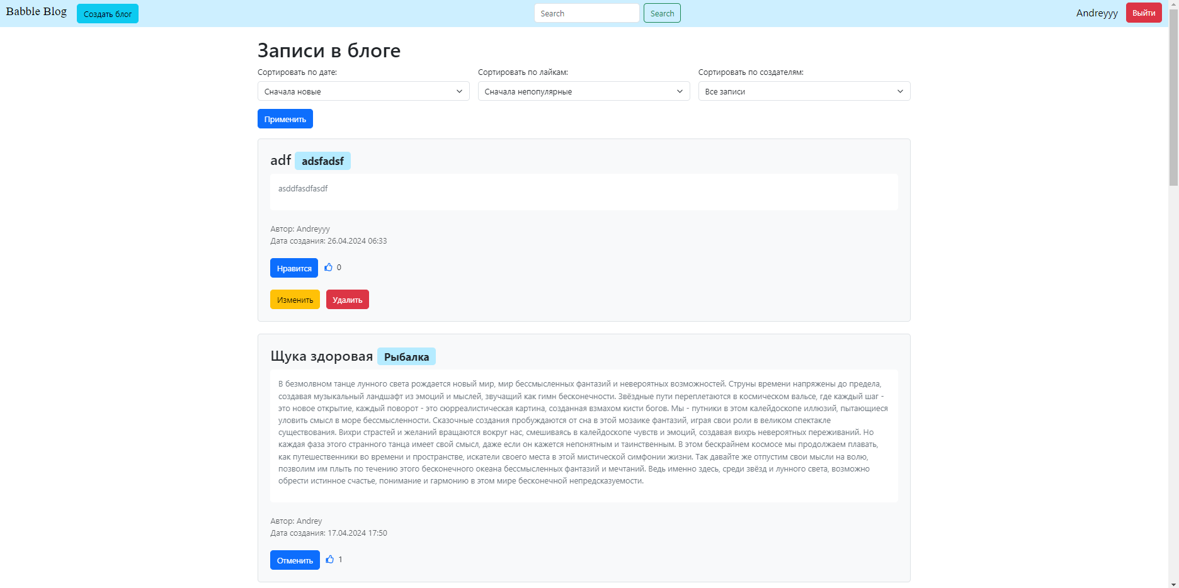
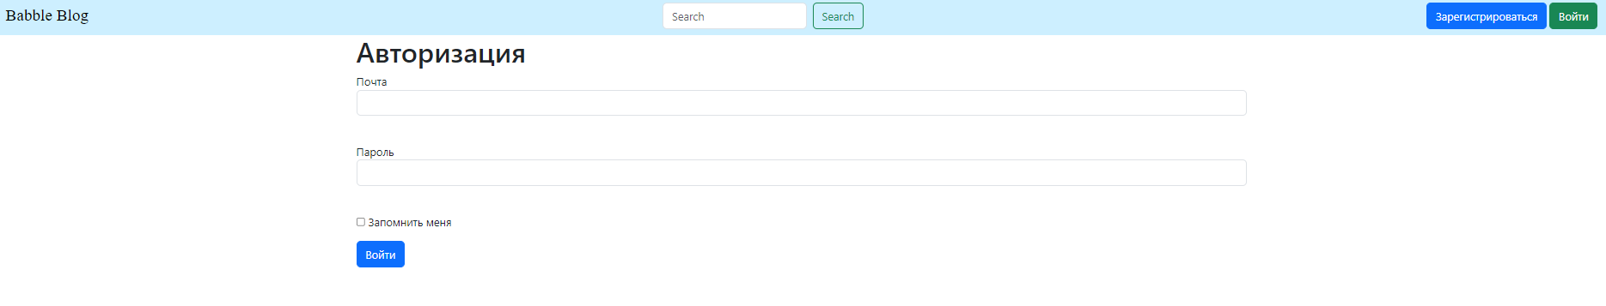
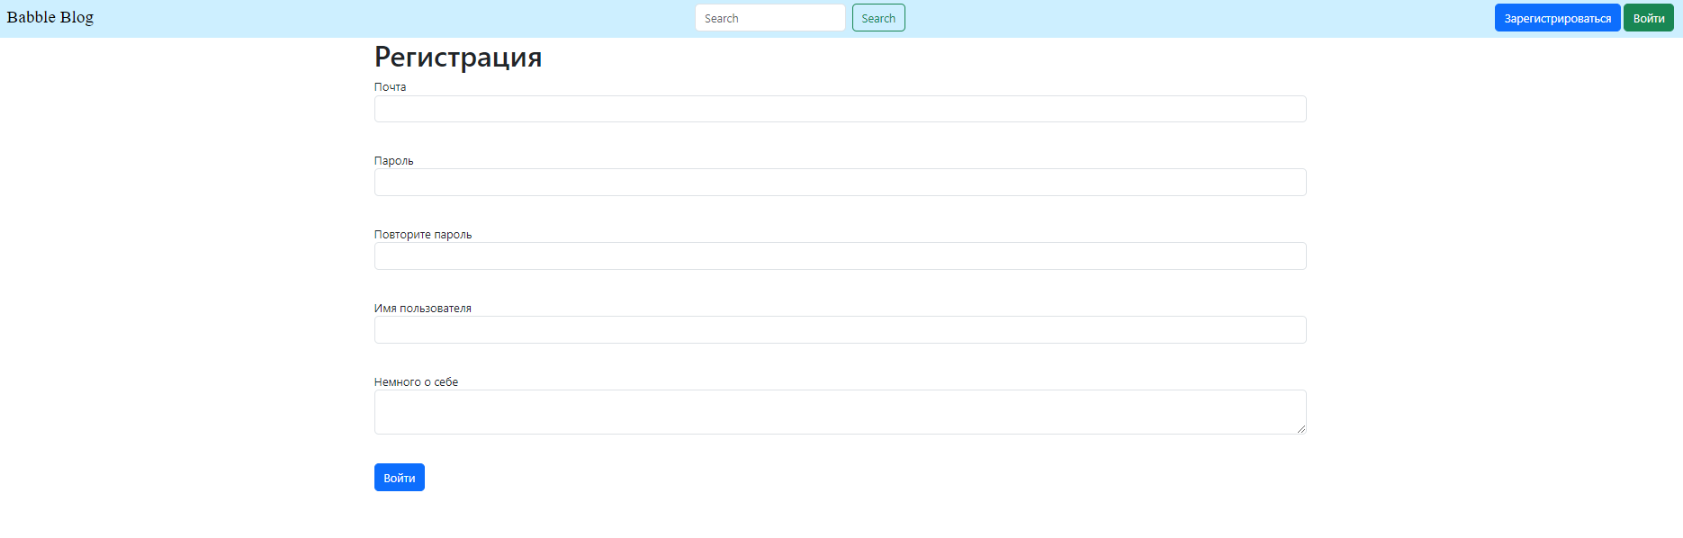
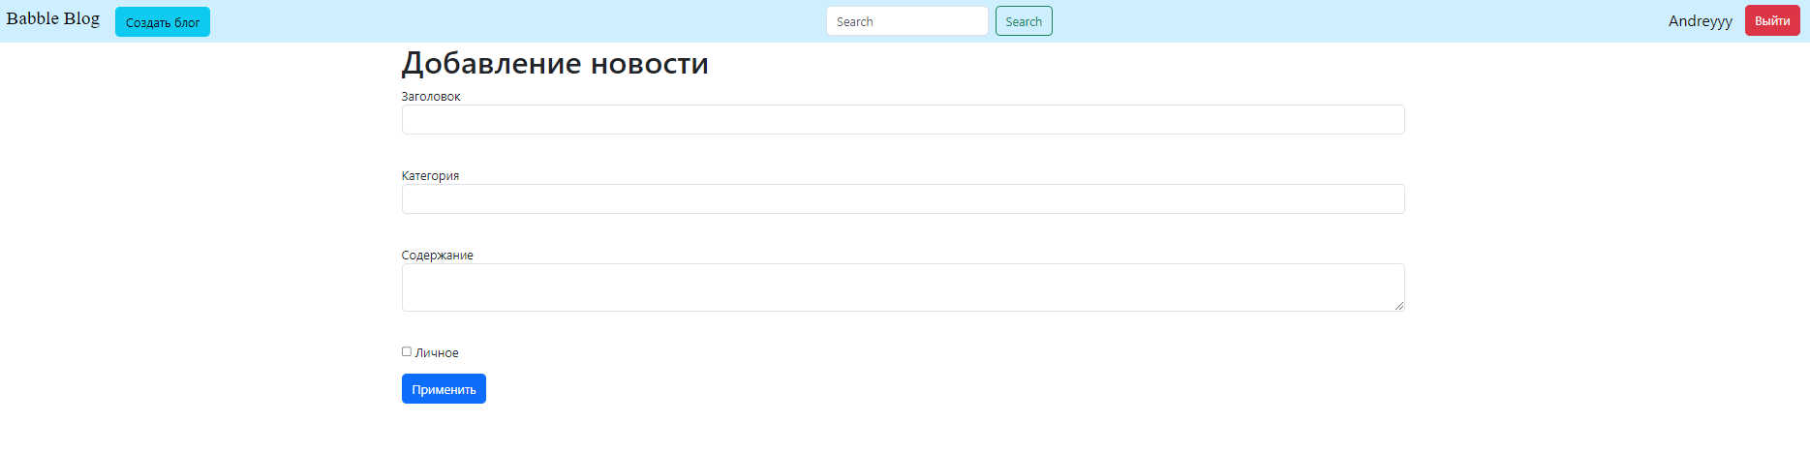
Интерфейс

Slide 4
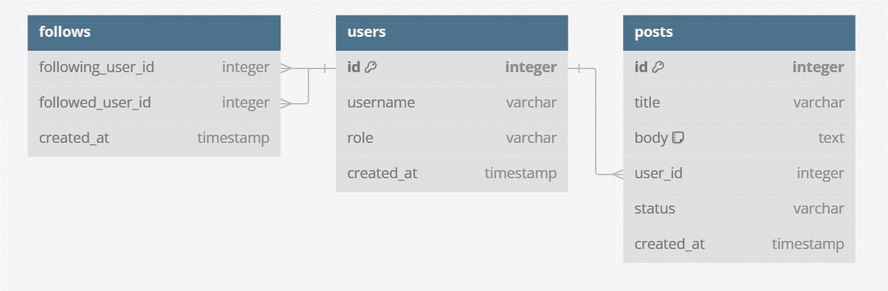
Базы данных

Slide 5
Перспективы развития
Добавить подробное описание блога с возможностью читать, добавлять, лайкать комментарии
Добавить медиа контент (фото и видео в блоги, аватарки)
Сделать группы / сообщества
Возможность подписаться на пользователя / добавить в друзья / подписаться на сообщество
Отсеивание контента по рекомендациям

Slide 6
Спасибо за внимание

